Slide 1
BÀI TẬP KẾT THÚC MÔN HỌC LẬP TRÌNH PYTHON
Sinh Viên : Lương Ngọc Nam
Lớp : K58KTP.K01
MSSV : K225480106049
Giáo Viên Hướng Dẫn: TS. Nguyễn Văn Huy
Tên Đề Tài : Trình quản lí danh bạ GUI

Slide 2
Giới thiệu hệ thống
Bài tập này tạo giao diện cho phép hệ thống thực hiện:
Thêm liên hệ mới
Sửa liên hệ
Xóa liên hệ
Tìm kiếm liên hệ
Xau khi thao tác xong lưu vào file Json

Slide 3
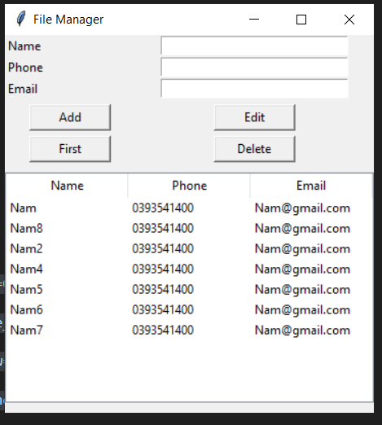
Giao diện hệ thống

Slide 4
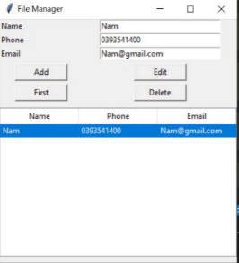
Chức năng nhập

Slide 5
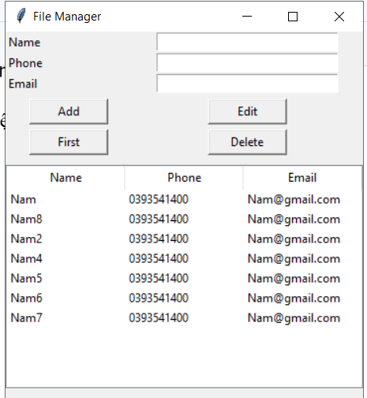
Chức năng xóa
Xóa liên hệ Nam3

Slide 6
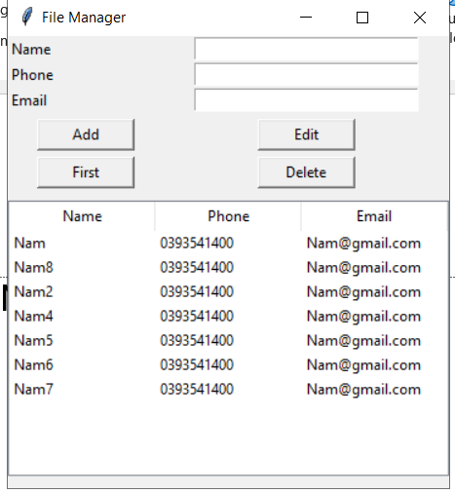
Chức năng sửa
Sửa liên hệ Nam1 thành Nam8

Slide 7
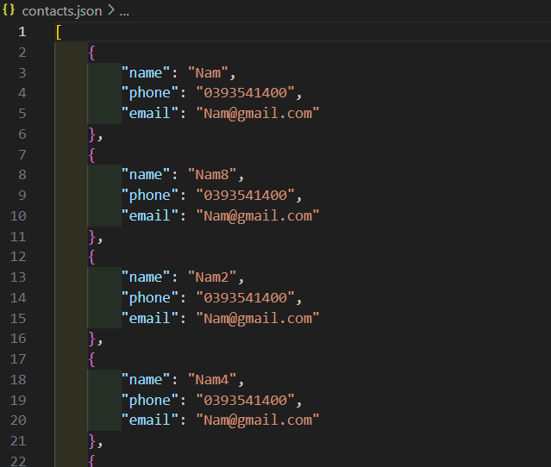
Các liên hệ được thêm,sửa, xóa được cập nhật trong file json

Slide 8
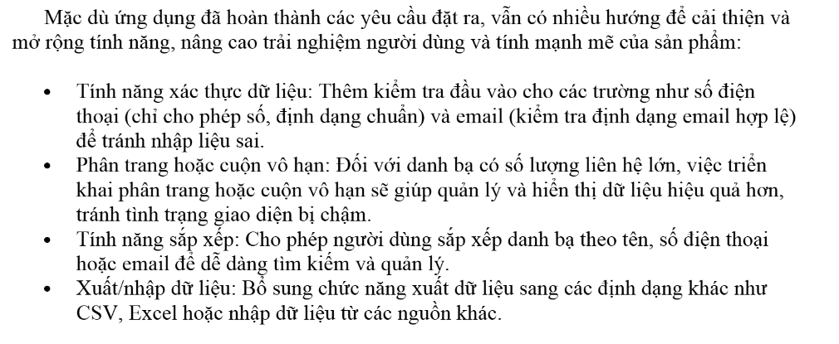
Hướng phát triển tương lai

Slide 9
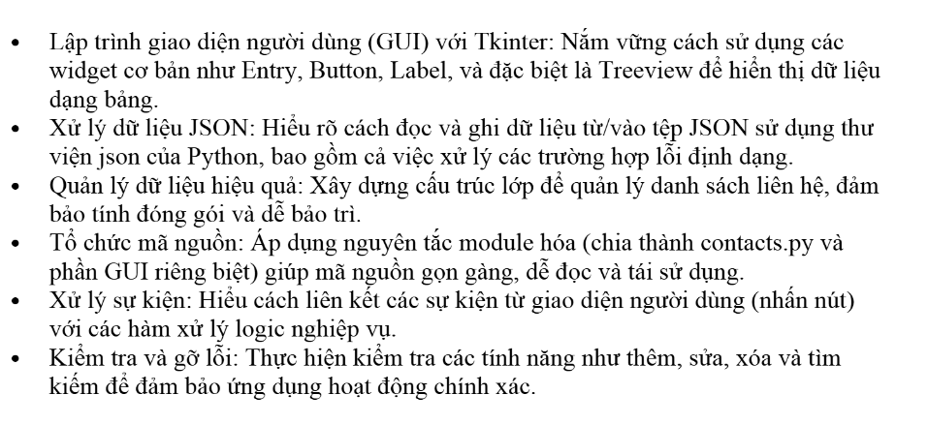
Những gì đã học được trong quá trình làm bài

Slide 10
Cảm ơn thầy cô và các bạn đã theo dõi

